Slide 1
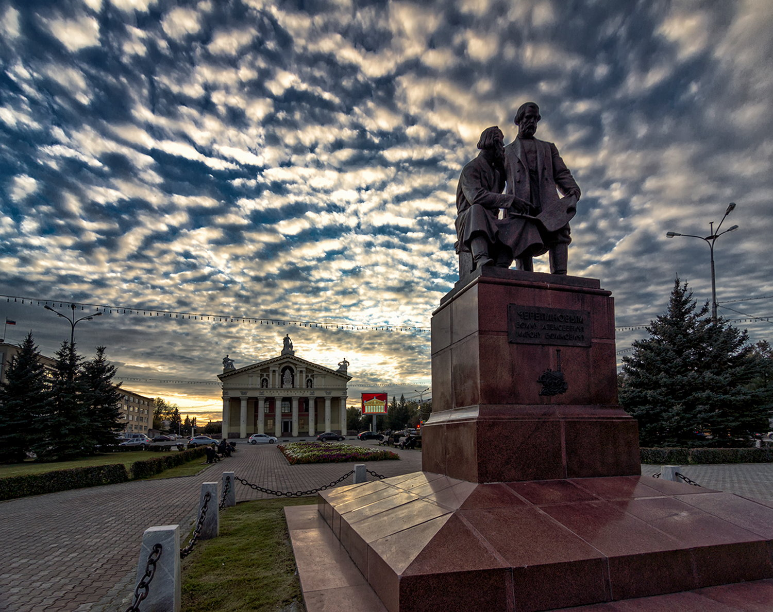
Макет города Нижнего Тагила
Воспитатели:
Ковалькова Е.Ю.
Наливай А.А.
МАДОУ д./сад «Детство» №204

Slide 2
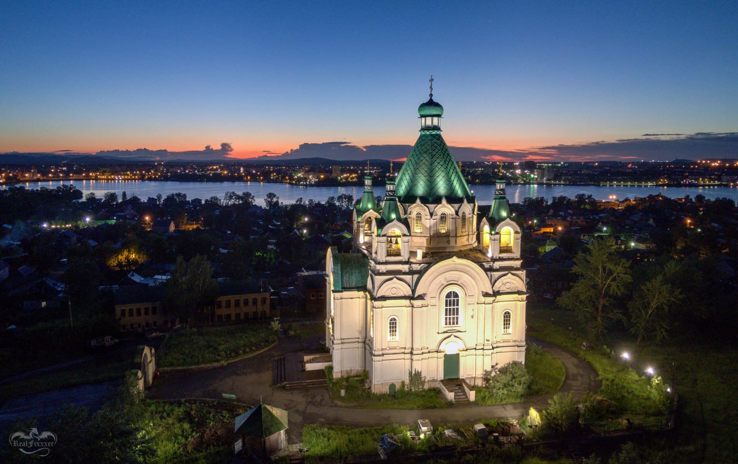
Тема проекта: Макет города Нижний Тагил Направление : творчество Возрастная группа: 6-7 лет

Slide 3
Цель: Создать макет культурных достопримечательностей родного города Нижнего Тагила. Задачи: Образовательные: -обогащать знания детей о достопримечательностях города таких как «Лисьегорская башня», «Первый паровоз в России», «Цирковая арена». Воспитательные: -воспитывать чувства гордости за свою малую родину и нацию. Развивающие: -развивать чувство собственного достоинства как представителя своего народа.

Slide 4
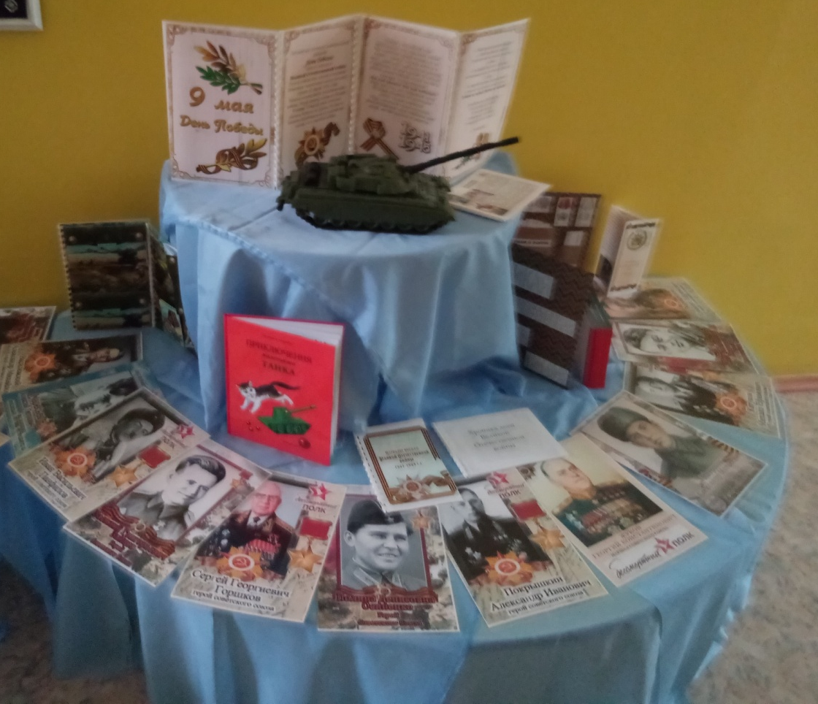
Подготовительный этап:
Сбор и систематизация информации.
Беседы по теме «Достопримечательности моего города», «Лисьегорская башня».
Просмотр иллюстраций о городе.
Чтение художественной литературы.
Оформление выставки
«Салют победы в моём городе».

Slide 5
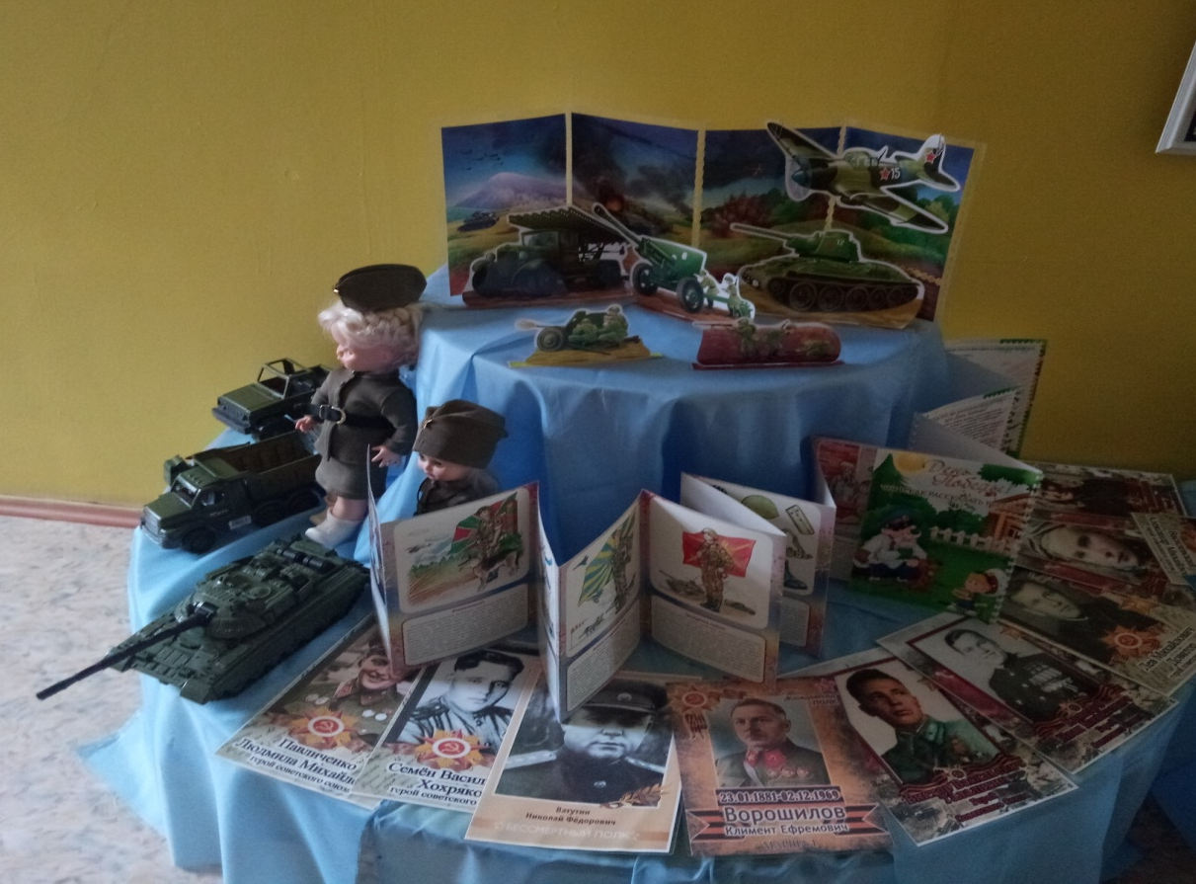
Основной этап:
Процесс изготовления макетов достопримечательностей города Нижний Тагил:
Лисьегорская башня;
Дворец ледового спорта;
Завод УВЗ;
Цирк;

Slide 6
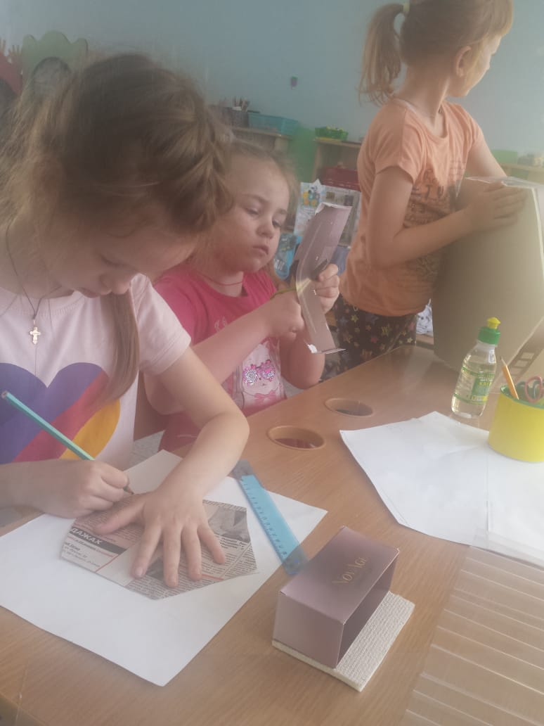
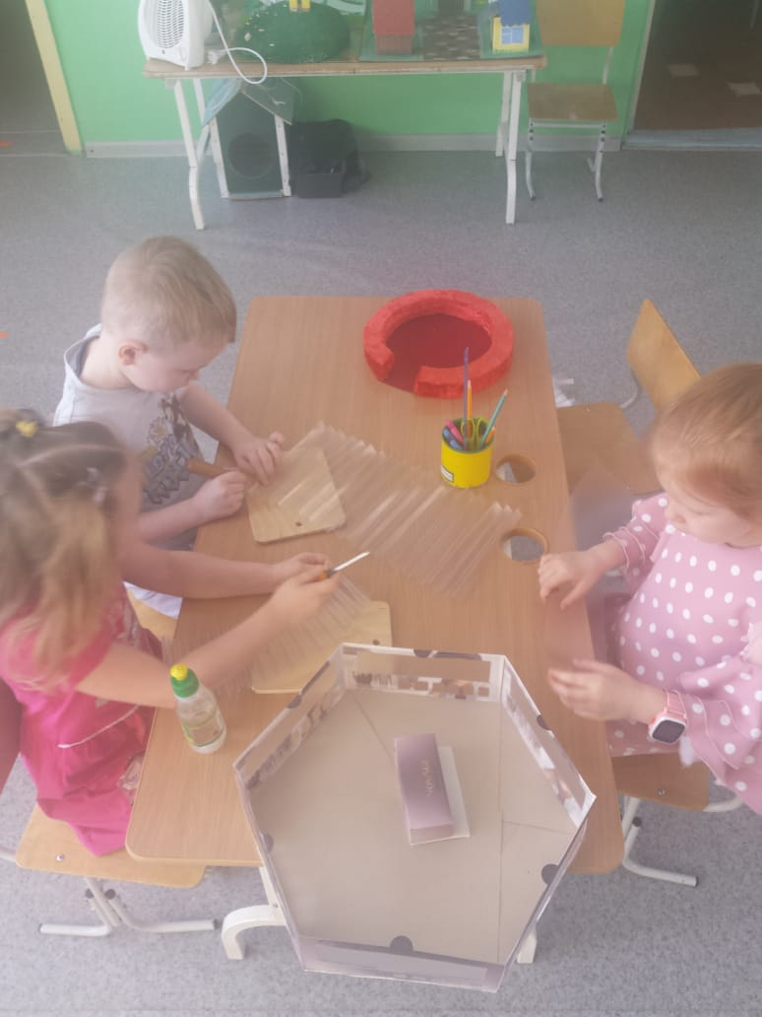
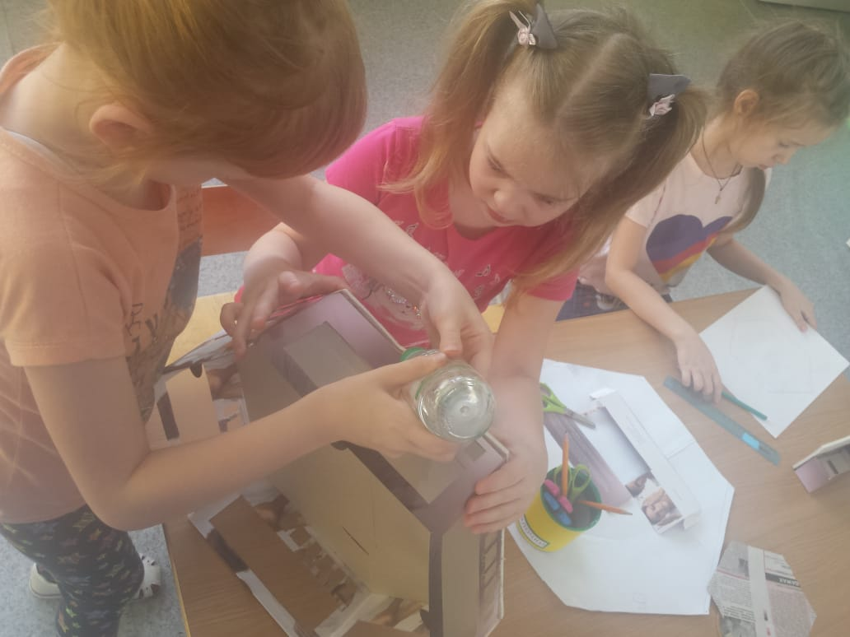
Процесс изготовления макета «Цирк».

Slide 7
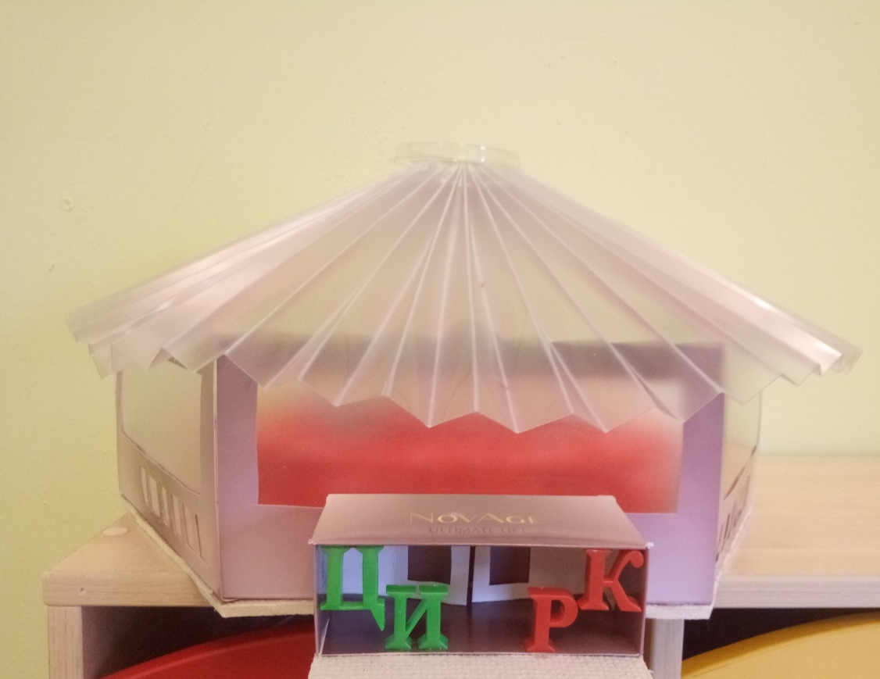
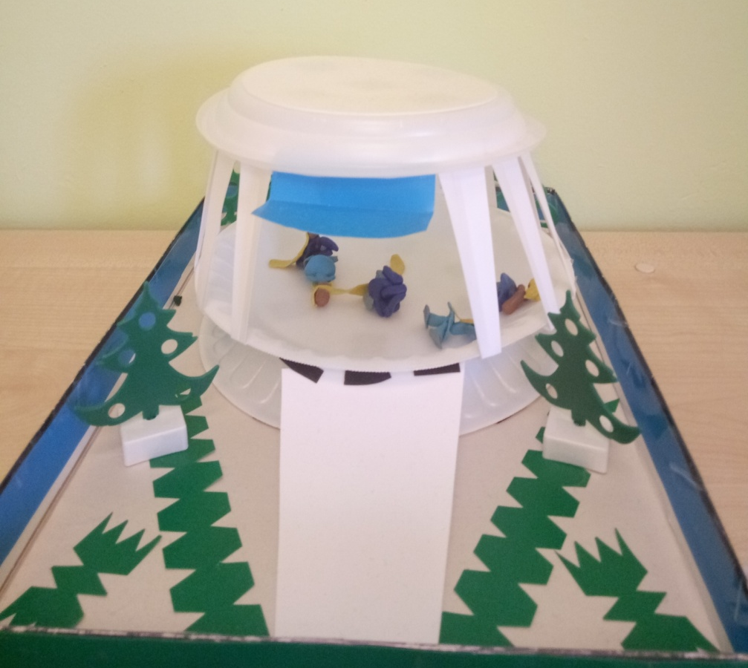
Заключительный этап: Выставка макетов достопримечательностей города.
«Дворец ледового спорта»
«Цирк»

Slide 8
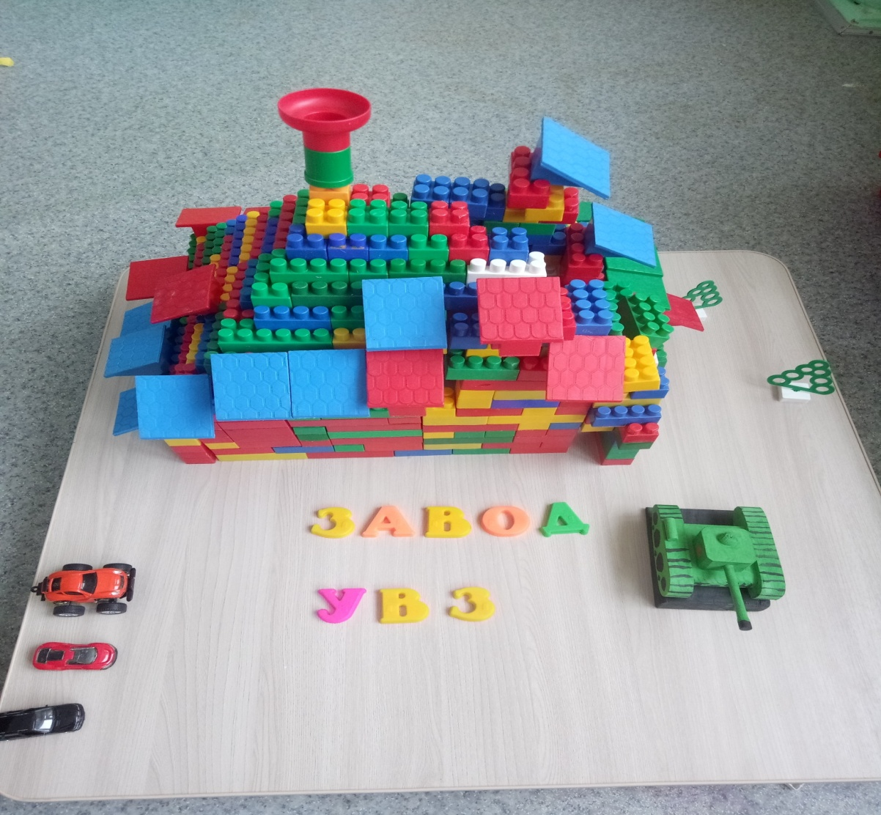
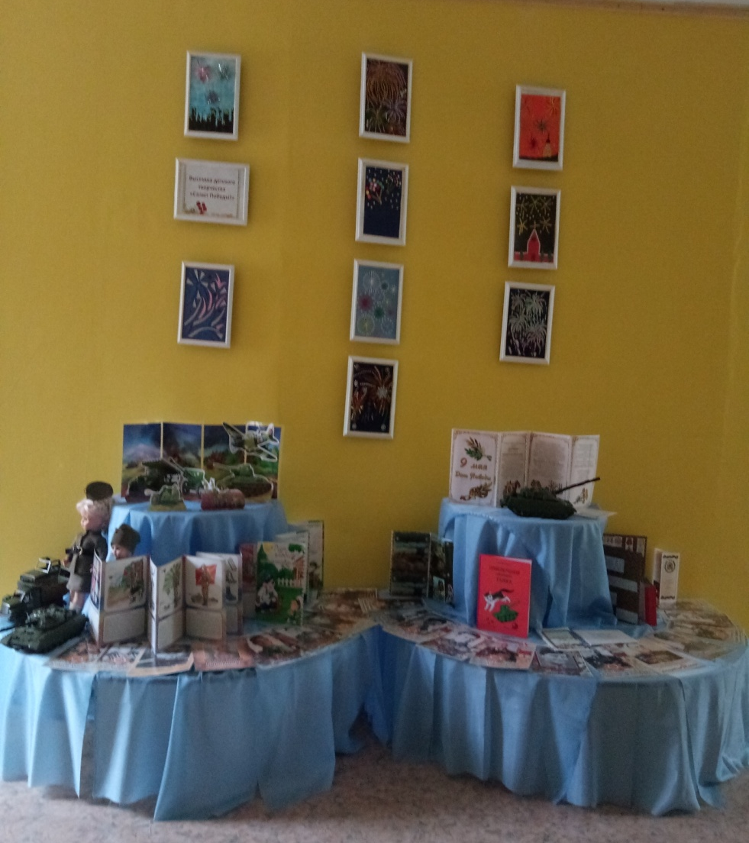
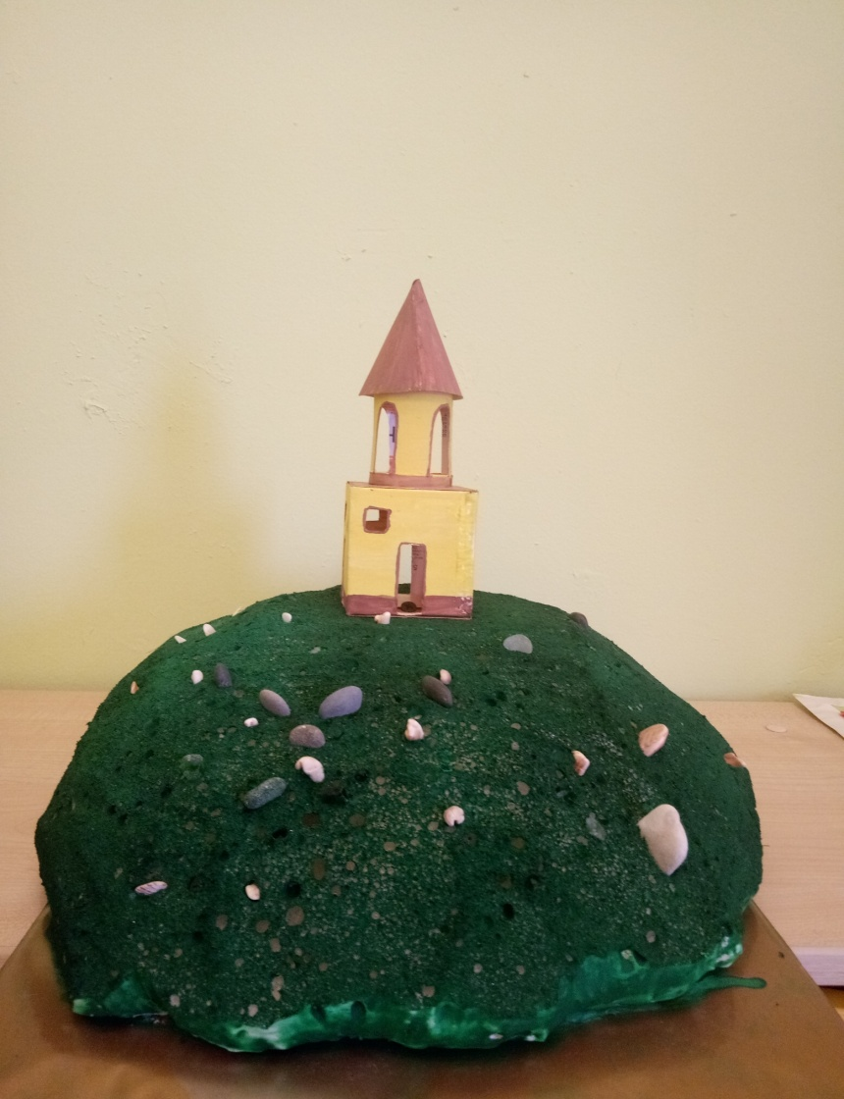
«Лисьегорская башня».
Завод УВЗ

